Slide 1

ỦY BAN NHÂN DÂN QUẬN LONG BIÊN
TRƯỜNG TIỂU HỌC ÁI MỘ B
MÔN: TOÁN
LỚP 2
Bài 7: Phép cộng qua 10 trong phạm vi 20 (Tiết 4)

Slide 2








Khởi động

Slide 3






ONG NHỎ
VÀ MẬT HOA
BẮT ĐẦU

Slide 4



8 + 3 = ?
A. 11
B: 12
C: 13
D: 14

Slide 5
Thầy cô điền câu hỏi vào đây ?
A: Sai
B: Sai
C. Đúng
D: Sai

Slide 6
Thầy cô điền câu hỏi vào đây ?
A. Đúng
B: Sai
C: Sai
D: Sai

Slide 7
TIẾT 4

Slide 9
1
Số?
a)
Số hạng | 6 | 6 | 6 | 6 | 6 | 6
Số hạng | 4 | 5 | 6 | 7 | 8 | 9
Tổng | 10 | ? | 12 | ? | ? | ?
11
13
14
16
13
?
b)
11
?
?
7
6
?
3
8
3
4
?
2
1
2
6
1
2
2
0

Slide 10
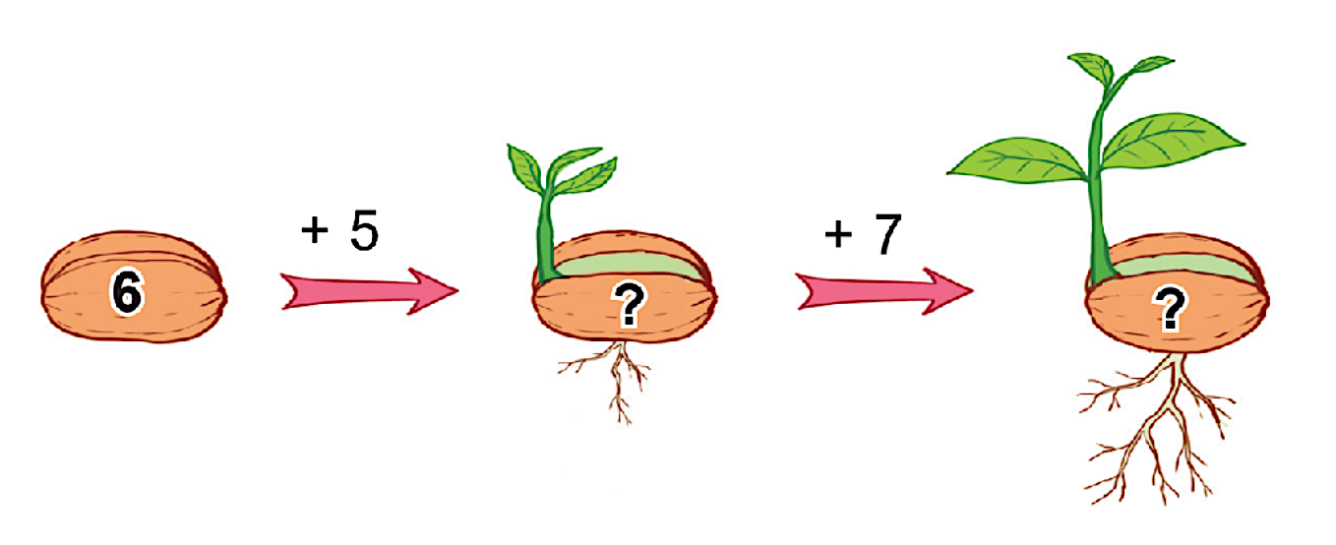
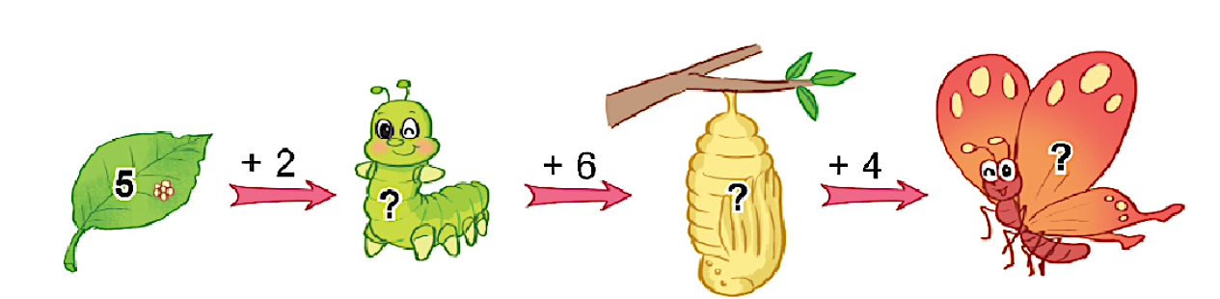
2
Số?
a)
11
18
b)
17
7
13

Slide 11












3
Nối hai phép tính có cùng kết quả:

Slide 12
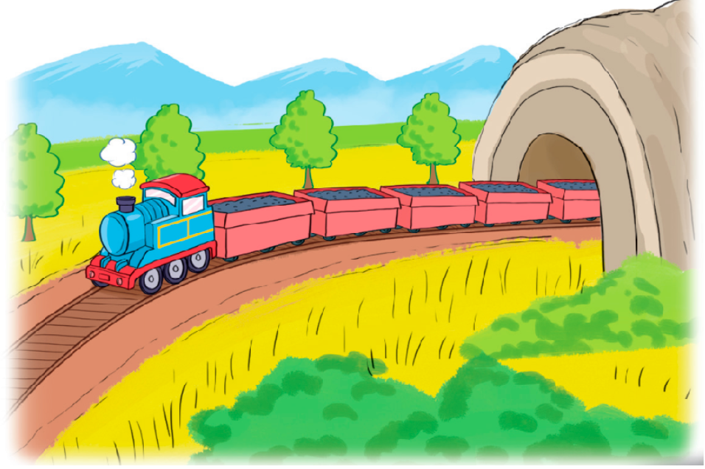
4
Đoàn tàu chở hàng có 4 toa đã ra khỏi đường hầm, còn 7 toa ở trong đường hầm. Hỏi đoàn tàu đó có tất cả bao nhiêu toa?
+ =
?
?
7
11
4
?

